Slide 1
dokumentasjon

Slide 2
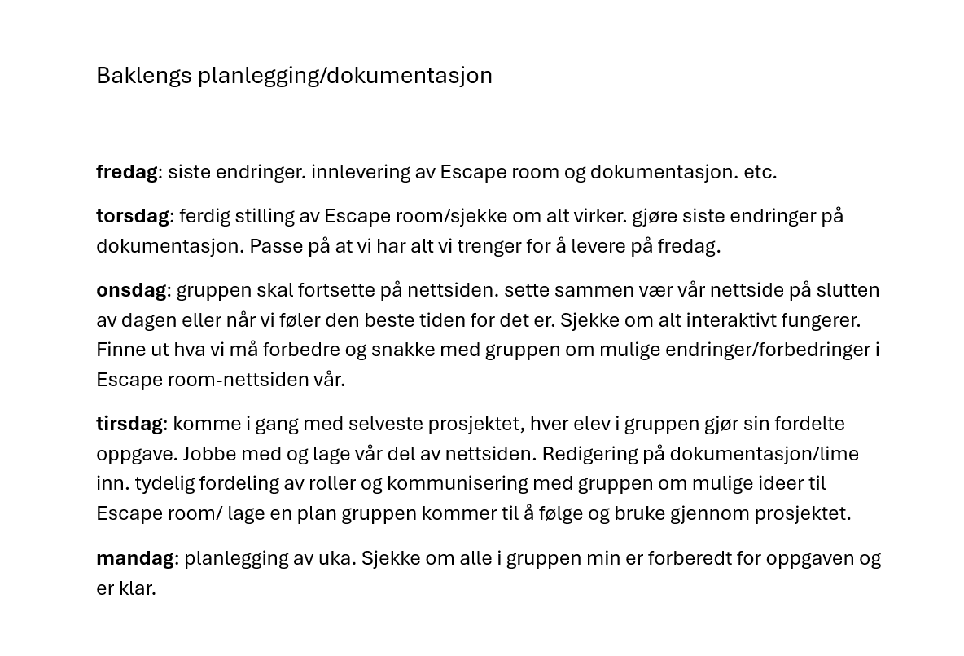

Slide 3
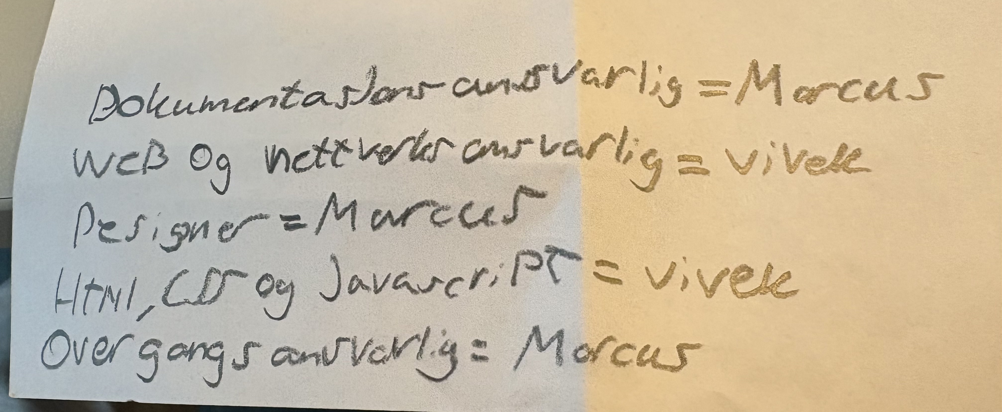
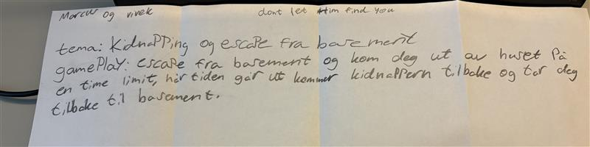
dokumentasjon for tirsdag

Slide 4
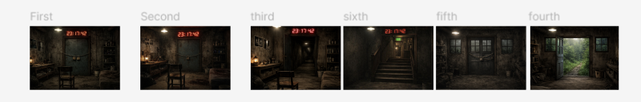
Figma
Marcus –
i dag så har jeg startet og konfigurere en Figma som viser hvordan Escape rommet vårt kommer til og se ut etter hvert.
Jeg har ikke enda lagt til tilbehør som nøkler og mer som hjelper deg med og åpne dørene.

Slide 5
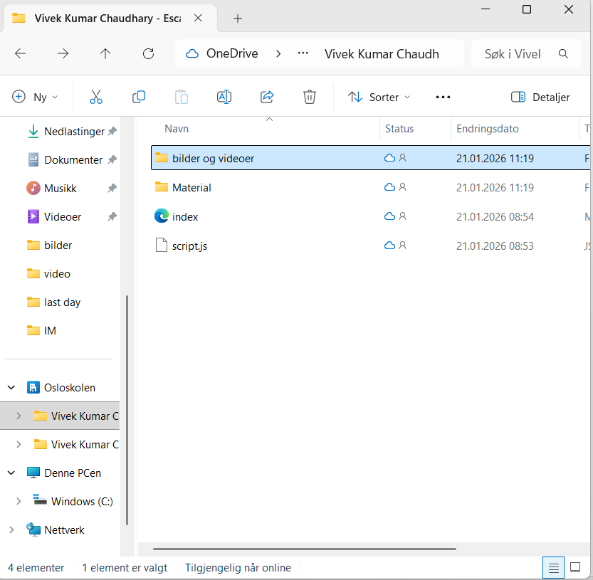
Filer
Vivek har delt en hel mappe med meg så når jeg redigerer på nettsiden så blir den også oppdatert for Vivek sånn at han kan se alt jeg gjør på Visual studio code.
alle ting jeg legger inn i mappen som bilder og videoer får Vivek også sett nedi den delte mappen vår.
Her er en mappe som jeg og Vivek kan plassere forskjellige elementer samtidig som at vi begge kan se hva vi putter in.
Det gjør det lettere og dele bilder og forskjellige ting med hverandre.

